Slide 1
1次関数

Slide 2
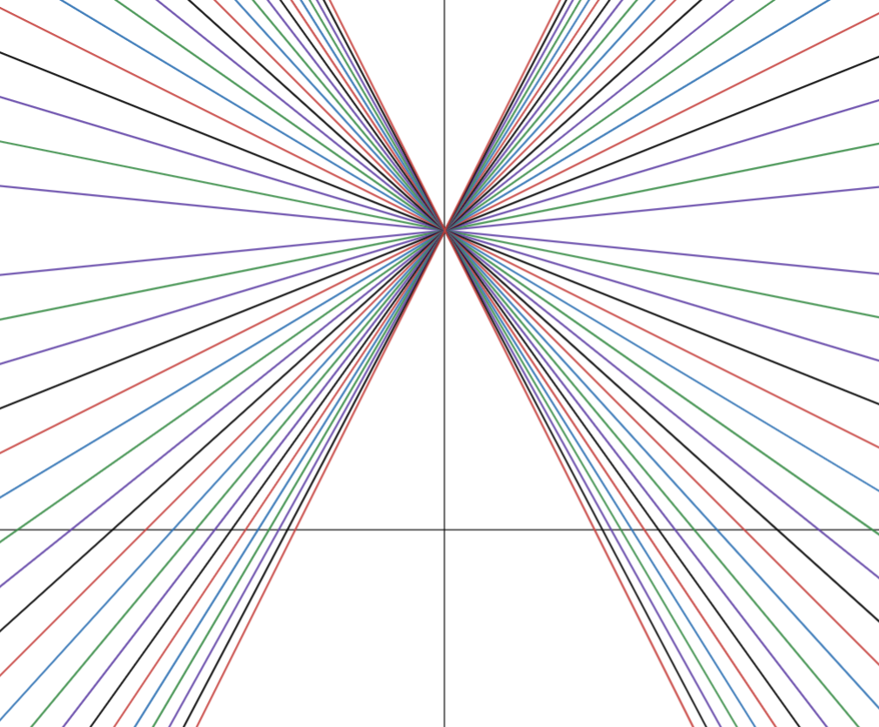
１次関数 y=a𝑥＋b のグラフ

Slide 3
１次関数 y=a𝑥＋b のグラフ
傾き
切片
の
である。

Slide 4
１次関数 y=a𝑥＋b のグラフ
a
傾き
切片
の
である。

Slide 5
１次関数 y=a𝑥＋b のグラフ
a
傾き
b
切片
の
である。

Slide 6
１次関数 y=a𝑥＋b のグラフ
a
傾き
b
切片
の
直線
である。

Slide 7
 | １次関数 y=a𝑥＋b の増減とグラフ
 | a＞０のとき | a＜０のとき
グラフの形
の値の変化
y
y
a
(0,b)
1
(0,b)
1
a
0
𝑥
0
𝑥
y
y
増加
減少
𝑥
0
𝑥
0
増加
y
増加
𝑥の値が増加すれば、yの値も増加する。
グラフは右肩上がりの直線となる。
𝑥の値が増加すれば、yの値は減少する。
グラフは右肩下がりの直線となる。
グラフの作成については、こちらのサイトを使用しています https://www.desmos.com/

Slide 8
問１
１次関数 y=4𝑥＋3 の
グラフの傾きと切片をいいなさい。

Slide 9
y=4𝑥＋3
答
傾き
切片

Slide 10
y=4𝑥＋3
答
4
傾き
切片

Slide 11
y=4𝑥＋3
答
4
傾き
3
切片

Slide 12
問2
１次関数 y=𝑥－2 の
グラフの傾きと切片をいいなさい。

Slide 13
y=𝑥－2
答
傾き
切片

Slide 14
y=𝑥－2
答
１
傾き
切片

Slide 15
y=𝑥－2
答
１
傾き
－２
切片

Slide 16
問3
１次関数 y=－3𝑥 の
グラフの傾きと切片をいいなさい。

Slide 17
y=－3𝑥
答
傾き
切片

Slide 18
y=－3𝑥
答
－3
傾き
切片

Slide 19
y=－3𝑥
答
－3
傾き
0
切片

Slide 20
問4
5
１次関数 y= 𝑥－5 の
グラフの傾きと切片をいいなさい。
2

Slide 21
$$\frac{5}{2}$$
答
y= 𝑥－5
傾き
切片

Slide 22
$$\frac{5}{2}$$
答
y= 𝑥－5
5
傾き
2
切片

Slide 23
$$\frac{5}{2}$$
答
y= 𝑥－5
5
傾き
2
－5
切片

Slide 24
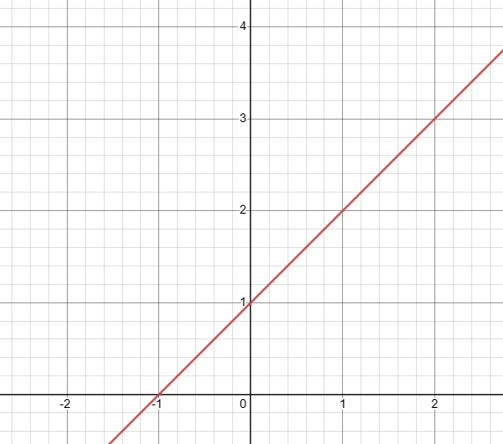
直線から式を求める方法
パターンA
傾き
切片と傾き
切片
を読みとる。

Slide 25
直線から式を求める方法
パターンB
通る2点
通る2点
を読みとる。

Slide 26
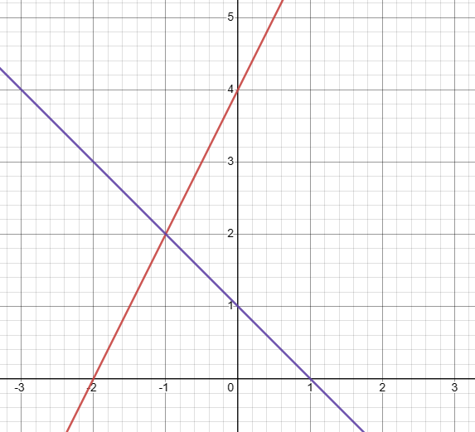
問１
（1）
（2）
右の図の直線
（1）、（2）の
式を求めなさい。

Slide 27
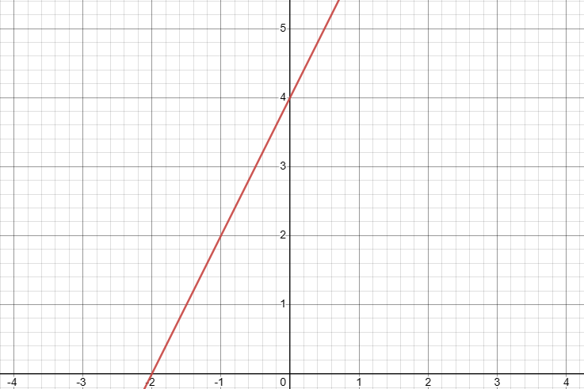
解１（1）
別の求め方もあります
直線（1）答
パターンA
傾きと切片から求める方法
𝑥が1増加したら
yが2増加することから
傾き＝$\frac{2}{1}$＝2

Slide 28
直線（1）答
別の求め方もあります
パターンA
傾きと切片から求める方法
𝑥が1増加したら
yが2増加することから
傾き＝$\frac{2}{1}$＝2
𝑥＝0のとき
yが切片であるから
y＝2×0＋4
答え
y＝2𝑥＋4

Slide 29
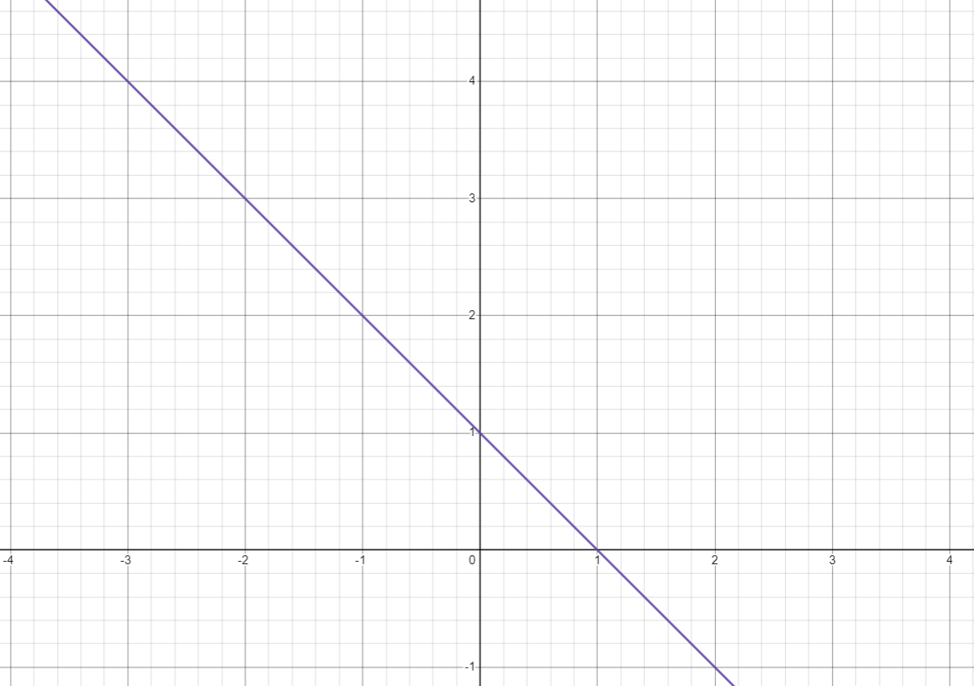
直線（2）答
パターンB
通る2点から求める方法
別の求め方もあります
y=0の時
x=1
x=0の時
y=1
以上より、
2点(0,1)(1,0) を
通ることがわかる

Slide 30
直線（2）答
パターンB
通る2点から求める方法
別の求め方もあります
2点(0,1)(1,0) を通るから
これをy=ax+bにそれぞれ代入
して、連立方程式をつくり、
解を求める
1=a×0+b ‥‥①0＝a×1＋b‥‥②
b＝1
a＝－1
答え
y=-x＋1

Slide 31
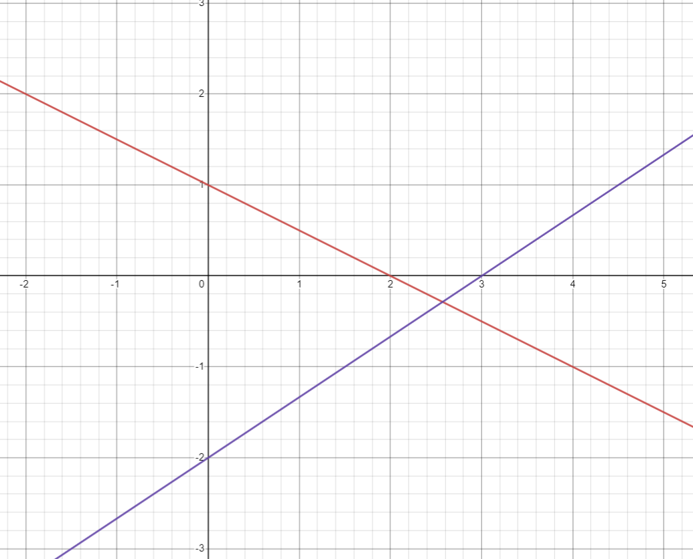
問2
（1）
右の図の直線
（1）、（2）の
式を求めなさい。
（2）

Slide 32
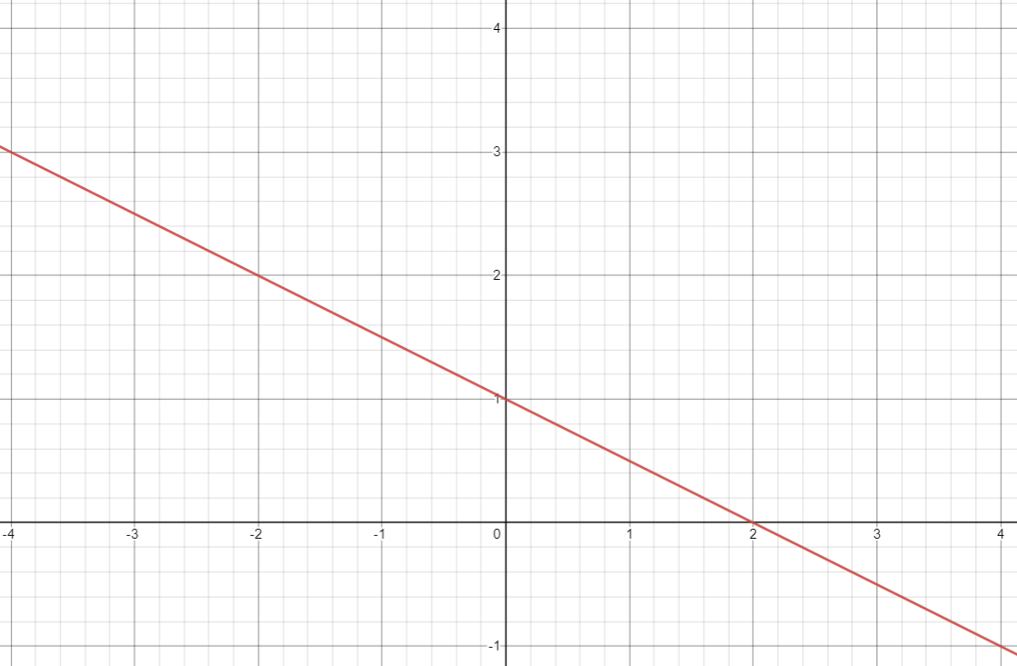
直線（1）答
別の求め方もあります
パターンA
傾きと切片から求める方法
𝑥が2増加したら
yが1減少することから
傾き＝$\frac{−1}{2}$＝ $−\frac{1}{2}$

Slide 33
直線（1）答
別の求め方もあります
パターンA
傾きと切片から求める方法
𝑥が2増加したら
yが1減少することから
傾き＝$\frac{−1}{2}$＝ $−\frac{1}{2}$
𝑥＝0のとき
yが切片であるから
y＝- $\frac{1}{2}$×0＋1
答え
y＝- $\frac{1}{2}$𝑥＋1

Slide 34
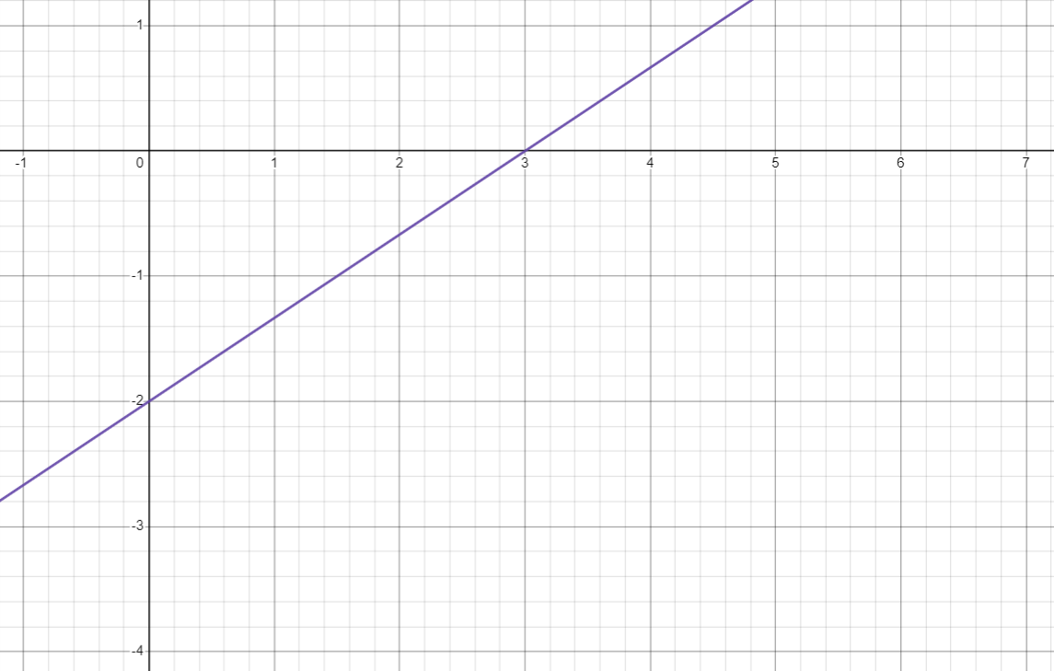
直線（2）答
パターンB
通る2点から求める方法
別の求め方もあります
y=0の時
x=3
x=0の時
y=-2
以上より、
2点(3,0)(0,-2) を
通ることがわかる

Slide 35
直線（2）答
パターンB
通る2点から求める方法
別の求め方もあります
2点(3,0)(0,-2)を通るから
これをy=ax+bにそれぞれ代入
して、連立方程式をつくり、
解を求める
0＝a×3＋b‥‥①
-2=a×0+b ‥‥②
b＝-2
$$a=\frac{2}{3}$$
答え y＝ $\frac{2}{3}$𝑥-2

Slide 36
直線の傾きと通る1点の座標から式を求める方法
１次関数の式 y=a𝑥＋b について傾きをaに代入しその式を通る点(𝑥, y)の座標を代入する。

Slide 37
問1
yがxの１次関数で、そのグラフの傾きが-２で、
点（3,2）を通るとき、この１次関数の式を求めよ。

Slide 38
答
yがxの１次関数で、そのグラフの傾きが-２で、
点（3,2）を通るとき、この１次関数の式を求めよ。
①１次関数の式 y=a𝑥＋b に傾き-2を代入する。
②その式に点(3,2)の座標を代入する。

Slide 39
答
yがxの１次関数で、そのグラフの傾きが-２で、
点（3,2）を通るとき、この１次関数の式を求めよ。
①１次関数の式 y=a𝑥＋b に傾き-2を代入する。
②その式に点(3,2)の座標を代入する。
y=-2𝑥＋b
……①
2=-2×3＋b
……②
b=8
答え y＝ - 2𝑥＋8

Slide 40
直線を通る２点の座標から式を求める方法
パターンA
直線の傾きaを求めた式に、通る点(𝑥, y)の座標を代入して求める。
パターンB
２点の座標を代入した式で連立方程式を作り求める。

Slide 41
問1
yがxの１次関数で、そのグラフが（-3,5）（3,-1）を
通るときの１次関数の式を求めよ。

Slide 42
答
パターンA 傾きを求める方法
直線の傾きを求めた式に、通る点(𝑥, y)の
座標を代入して求める。

Slide 43
答
パターンA 傾きを求める方法
直線の傾きを求めた式に、通る点(𝑥, y)の
座標を代入して求める。
２点（-3,5）（3,-1）を通るから、グラフの傾きは
$\frac{5−（−1）}{−3−3}$＝-1
この傾きと点（-3,5）を代入し計算する。
5=-1×(-3)＋b
b=2
答え y＝ - 𝑥＋2

Slide 44
答
パターンB 通る2点から求める方法
２点の座標を代入した式で連立方程式を
作り求める。

Slide 45
答
パターンB 通る2点から求める方法
２点の座標を代入した式で連立方程式を
作り求める。
１次関数の式 y=a𝑥＋b に
２点（-3,5）（3,-1）をそれぞれ代入する。
𝑥=-3,y=5 を代入すると 5=a×（-３）＋b‥‥①
𝑥= 3,y=-1 を代入すると -1=a×3＋b ‥‥②
①②を連立方程式として解く。
a=-1,b=2
答え y＝ - 𝑥＋2

Slide 46
１次関数の式を求める方法
（１）直線から座標を読みとり、式を求める方法
（２）直線の傾きと通る1点の座標から式を求める方法
（３）直線を通る２点の座標から式を求める方法

Slide 47
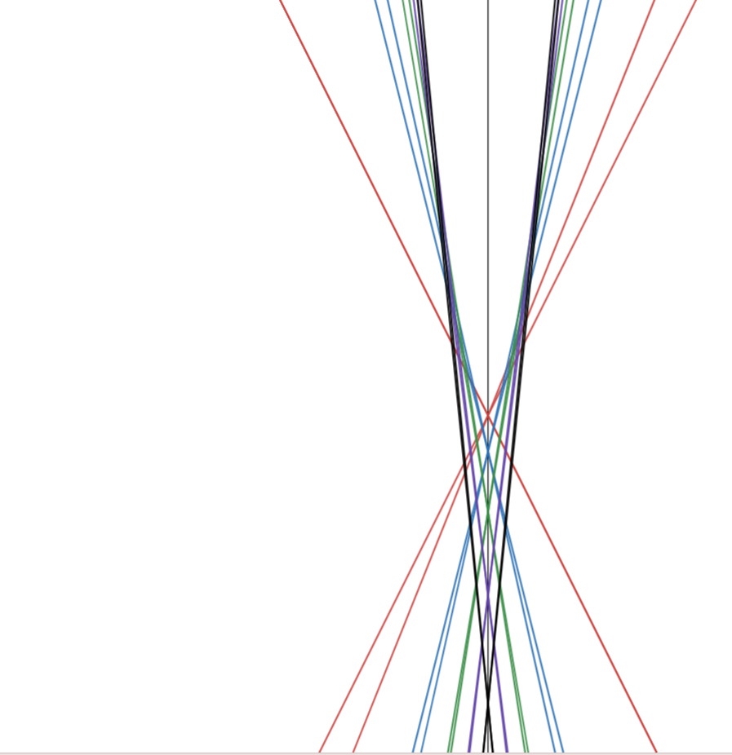
1次関数
おわり

